Slide 1
Vysoká škola technická a ekonomická v Českých Budějovicích Optimalizace logistických a výrobních procesů ve vybrané firmě
Autor diplomové práce: Bc. Jaroslav Szlachta
Vedoucí diplomové práce: Ing. Monika Karková, Ph.D.
Oponent diplomové práce: prof. Ing. Václav Cempírek, Ph.D.
České Budějovice, 2021
1/12

Slide 2
Důvody k řešení daného problému
Povědomí o problémových oblastech ve společnosti.
Využití znalostí získaných během studia do praxe.
Možnost aplikování získaných zkušeností v praxi.
2/12

Slide 3
Cíl práce
Cílem práce je na základě kritické analýzy současného stavu logistických procesů identifikovat problémové oblasti a navrhnout optimální řešení.
3/12

Slide 4
Teoreticko-metodologická část
Logistika a její cíle
Logistika skladování a její základní funkce
Charakteristika AGV systému
QR kódy
4/12

Slide 5
Aplikační část – Charakteristika vybrané společnosti
5/12

Slide 6
Aplikační část – Identifikace problému
Rozhovor s technologem
Prohlídka výrobního závodu
Rozhovor a prohlídka distribučního centra
Zhodnocení a výběr problematiky pro optimalizaci
6/12

Slide 7
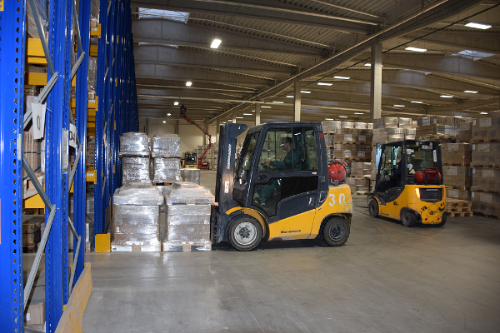
Aplikační část – Aktuální stav logistického centra
7/12

Slide 8
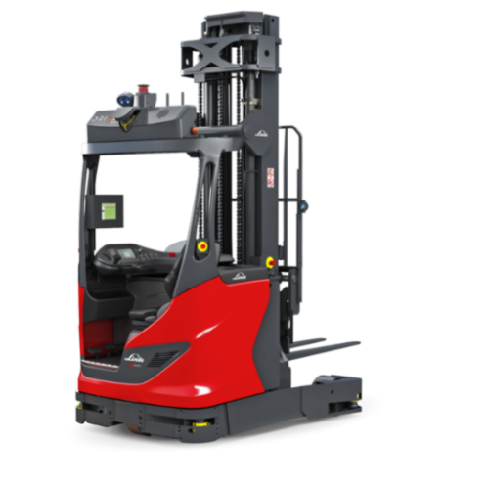
Aplikační část – Návrh 1
Výrobci AGV vozíků a zakladačů
Srovnání vozíků a zakladačů
Výpočet počtu AGV vozíků
Výběr nejvhodnějšího dodavatele
Náklady na nasazení vozíků
Aktuální náklady na provoz
8/12

Slide 9
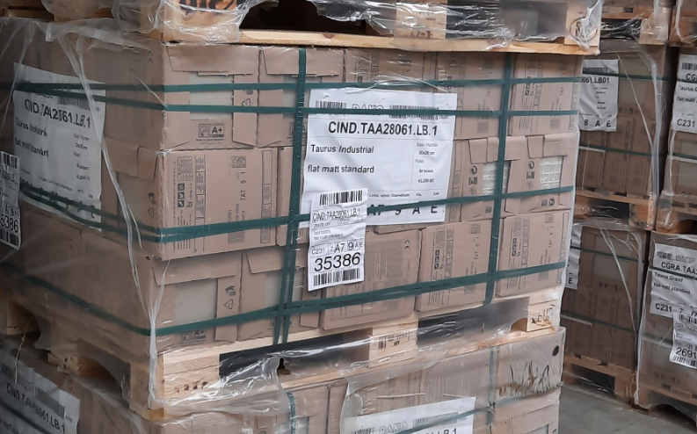
Aplikační část – Návrh 2
Aktuální značení
Srovnání čárových a QR kódů
Tvorba QR kódů
9/12

Slide 10
Diskuze výsledků a návrhy opatření
10/12

Slide 11
Diskuze výsledků a návrhy opatření
11/12

Slide 12
Děkuji za pozornost
12/12

